Slide 1
게임프로그래밍 리포트
2013951031 김지훈

Slide 2
목차
게임소개
코드리뷰
추가하고 싶은 점

Slide 3

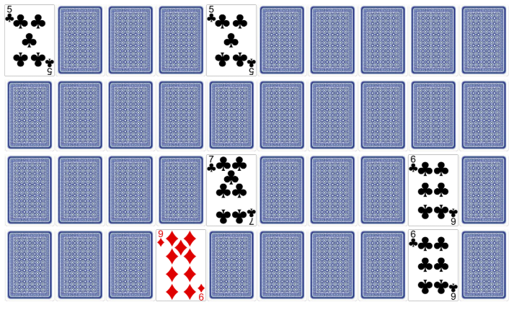

카드 맞추기
카드 짝을 맞추는
아주 심플한 게임

Slide 4
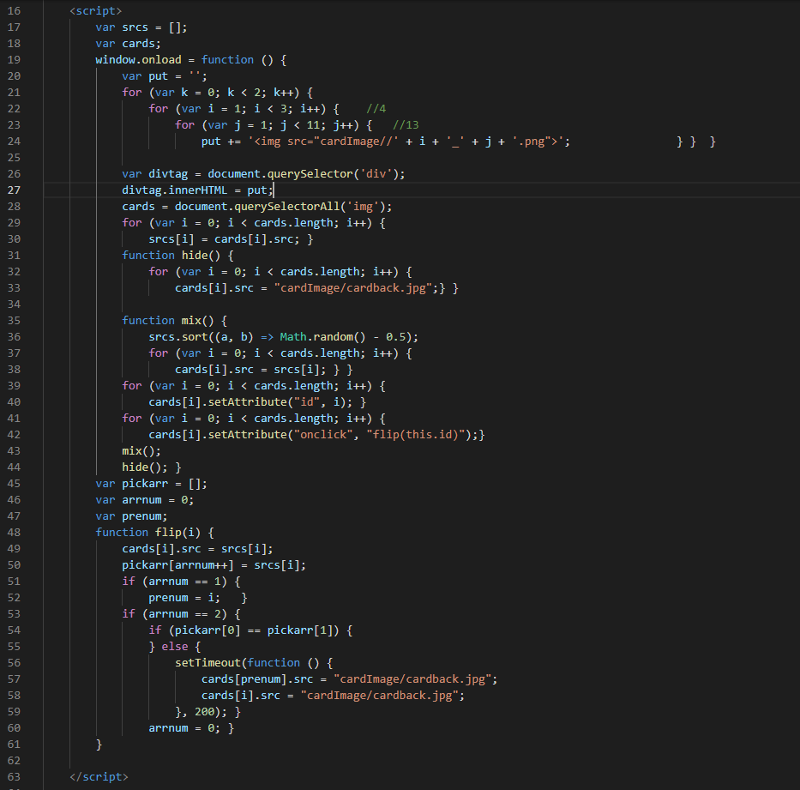
원본코드

Slide 5

코드리뷰 이미지 삽입
window.onload = function () {
var put = ‘’”;
for (var k = 0; k < 2; k++) {
for (var i = 1; i < 3; i++) {
for (var j = 1; j < 11; j++) {
put += '<img src="cardImage//' + i + '_' + j + '.png">'; } }}
//
카드 이미지주소를 put 필드에 for문을 이용 스트링으로
카드 수 만큼 연속해서 저장
i 카드 종류( ◆ ♥ ♠ ♣ )
j 카드 번호(1~10)
k 카드 짝을 맞추기 위해 2번 반복

Slide 6
코드리뷰 이미지 삽입
var divtag = document.querySelector('div');
divtag.innerHTML = put;
cards = document.querySelectorAll(‘img’);
// querySelector로 첫번째에 있는 div id를 받아 온뒤
divtag 필드에 저장하고 해당 필드를 통해 div 태그에 접근한다
이전 for문을 통해 put에 나열된 문장들
<img src=＂cardImage/i_j .png> … 을 통해
해당 div에 카드 이미지들을 삽입할 수 있다
또한 각각의 카드 이미지에 접근하기위해
Cards 필드에 querySelectorAll를 이용
img가 들어가는 요소의 id들
즉 모든 카드이미지 주소를 배열형태로 불러온 뒤 저장한다
// querySelector()
파라매터 와 같은 id 가지고 있는 요소 중
제일 첫번째에 있는 요소를 반환 받는다
// innerHTML
HTML 에 자바스크립트 코드로 값을 넣을 수 있다
// querySelectorAll()
querySelector과 기능은 거의 동일하다
차이점은 파라매터와 같은 모든 요소를 배열로 반환한다

Slide 7
코드리뷰 이미지와 필드 연결 및 이벤트등록
var srcs = []; // 실제 이미지 주소가 저장될 배열
var cards; // 각 이미지 블록의 id가 저장된 배열
for (var i = 0; i < cards.length; i++) {
srcs[i] = cards[i].src; }
//실제 이미지주소를 srcs 배열에 저장한다 (복사)
for (var i = 0; i < cards.length; i++) { cards[i].setAttribute("id", i); } //이미지 블록의 id를 번호순서대로 지정해준다
for (var i = 0; i < cards.length; i++) { cards[i].setAttribute("onclick", "flip(this.id)");}//각 이미지 블록에 이벤트를 등록해준다
filp함수은 이후서술
// .setAttribute(입력1,입력2)
선택한 요소(cards[i])의 속성값(입력1)을
두번째 입력값(입력2) 으로 설정해준다

Slide 8
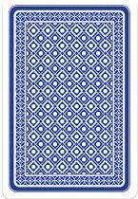
코드리뷰 카드 섞기,숨기기 함수
function mix() {//카드들을 섞는 함수
srcs.sort((a, b) => Math.random() - 0.5);
for (var i = 0; i < cards.length; i++) {
cards[i].src = srcs[i];
} // srcs 배열에 저장된 카드 이미지들을 무작위 순으로 재정렬한후
} 카드 이미지 블록과 연결한다
function hide() {//모든 카드를 뒤집는 함수
for (var i = 0; i < cards.length; i++) {
cards[i].src = "cardImage/cardback.jpg"; }
} // 모든 카드 이미지블록에 뒤집힌 카드 이미지를 연결시킨다

Slide 9
코드리뷰 이벤트로 등록한 함수
var pickarr = []; // 매칭 시킬 카드 2장을 저장할 배열 var arrnum = 0; // 카운팅 용 변수 var prenum; // 이전카드를 저장할 필드
function flip(i) {//클릭시 실행될 함수 filp cards[i].src = srcs[i]; //현재 뒤집힌 카드가 저장된 이미지블록에
다시 srcs에 저장된 카드 이미지주소로 교체한다
pickarr[arrnum++] = srcs[i]; // 클릭된 카드들이 서로 같은 이미지 주소를 가졌는지 확인하고 다르다면 뒤집힌 카드 이미지를 도로 삽입한다
if (arrnum == 1) {prenum = i;} if (arrnum == 2) { if (pickarr[0] == pickarr[1]) { } else { setTimeout(function () { cards[prenum].src = "cardImage/cardback.jpg"; cards[i].src = "cardImage/cardback.jpg"; }, 200); } arrnum = 0;
}
}
// setTimeout( fuction(){},1000)
해당함수를 두번째 파라매터의 값만큼 지연시켜 실행한다
(1000 = 1초)

Slide 10
추가하고 싶은 점
1 카드쌍을 맞춘 뒤 효과
2 카드쌍을 틀린 뒤 효과
3 모든 카드를 맞춘 뒤의 효과
4 카드 클릭 시 효과음 삽입
5 게임시작 시 모든 카드를 보여준 뒤 5초뒤 카드를 뒤집기
6 초기화기능
7 모든 카드를 보여주는 기능
8 다시 모든 카드를 숨기는 기능
9 카드 매수 선택기능
10 카드를 다시 섞는 기능
11 카드3장씩 매칭시키는 새로운 모드
12 타이머기능
13 레벨업 기능 (레벨업 시 맞출 카드 매수증가,레벨당 제한시간이 줄어듬)
14 버그수정 (너무 빠르게 클릭하면 카드가 3장 펼쳐짐 )
15 게임오버
16 클리어 제한시간추가
17 라이프기능추가 (틀리면 1개씩없어짐,레벨 증가 할수록 라이프가 적어짐)
18 배경 화면추가,폰트바꾸기

Slide 11
Q & A
슬랙 주소 : https://app.slack.com/client/TNTUXVBUZ/CP0CE10RW

Slide 12
감사합니다

